Slide 1
日韓関係の「危機」 韓国大法院判決
情報パック１１月号

Slide 2
慰安婦問題より深刻、元徴用工判決
１９９７年、大阪地裁で訴訟提起（４人のうち2人）
日本の最高裁は２００３年１０月、上告を棄却。敗訴が確定
２００５年２月、ソウル中央地裁に提訴。１、2審は原告が敗訴
２０１２年５月、大法院が「個人の賠償請求権は消滅しなかった」との判断。２審判決を破棄して差し戻した。
２０１３年７月、ソウル高裁が４人に対する支払いを命じた。
新日鉄住金は大法院に上告。今年１０月３０日棄却された。

Slide 3
判決のポイント
▽日韓請求権協定の交渉過程で、日本政府は植民地支配の不法性を認めず、強制動員被害の法的賠償を根本的に否定しており、元徴用工の請求権は、協定の適用対象には含まれていない。
▽日本での原告敗訴の確定判決は、韓国の公序良俗に反し、韓国で効力を認められない。
▽原告が韓国で損害賠償請求の権利を行使できない障害事由があったため、消滅時効は完成していない

Slide 4
何故、深刻なのか
日韓国交正常化以来の日韓関係の基盤を崩す。
１９６５年の日韓請求権・経済協力協定で
賠償請求権問題が「完全かつ最終的に解決
された」と明記された。

Slide 5
朝日新聞 １０月３１日 社説
「植民地支配の過去を抱えながらも、日本と韓国は経済協力を含め多くの友好を育んできた。だが、そんな関係の根幹を揺るがしかねない判決を、韓国大法院（最高裁）が出した」

Slide 6
木宮正史・東大教授 朝鮮日報のインタビュー（１１月５日）
「韓国が慰安婦合意を覆すことについては、『それでも韓国の立場を理解すべき余地はある』とみる人もいなくはなかった。
しかし『１９６５年体制』の否定は次元が違う問題だ。これは日韓関係の基盤を覆すものだ」

Slide 7
判決の争点
日韓請求権・経済協力協定（１９６５年）によって元徴用工の個人請求権が消滅したか否か。「完全かつ最終的に解決された」と明記されている。
「消滅していない」との判断
協定の交渉過程で「日本政府が植民地支配の不法性を認め
ないまま、強制動員の法的賠償を根本的に否定」
「不法な植民地支配や侵略戦争遂行に直結した不法行為」を行った企業への「慰謝料請求権」は、請求権協定の枠外

Slide 8
植民地支配の不法性を明確に認めていない日本政府から韓国政府に支払われた無償３億ドルは、「慰謝料請求権」に対応するものではないとの判断。
日韓基本条約では、日本による韓国併合に関するすべての条約は「もはや無効」とし、いつから無効なのかを明記せず、両国の判断にまかせるという「玉虫色」の合意。

Slide 9
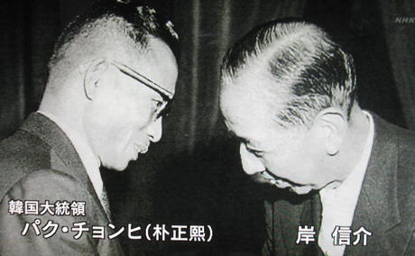
当時の朴正煕大統領が間違っていた、と現政権は考え、大法院は考えている。

Slide 10
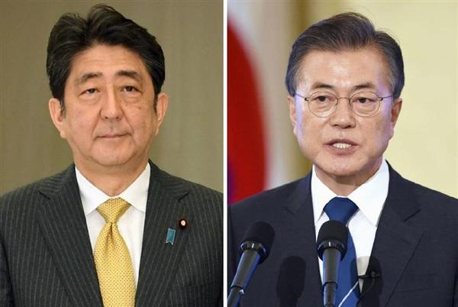
今後の展開
①協定に基づく「仲裁委員会」を設置
②日本政府として国際司法裁判所（ＩＣＪ）
に提訴
両国が賠償判決の悪影響を和らげる知恵を出し合わなければならない

